Slide 1
Białe plamy po POPC

Slide 2

Wyznaczanie punktów adresowych
do POPC

Slide 3
Opracowanie zbioru istniejących punktów adresowych do POPC
Baza punktów adresowych
PRG
Państwowy rejestr granic i powierzchni jednostek podziałów terytorialnych kraju prowadzony przez Głównego Geodetę Kraju
NOBC
System identyfikacji adresowej ulic, nieruchomości, budynków i mieszkań prowadzony przez Prezesa Głównego Urzędu Statystycznego.
OSM
Baza adresowa udostępniona w serwisie Open Street Map. Charakter pomocniczy w stosunku do baz PRG i NOBC.
Białe plamy NGA

Slide 4
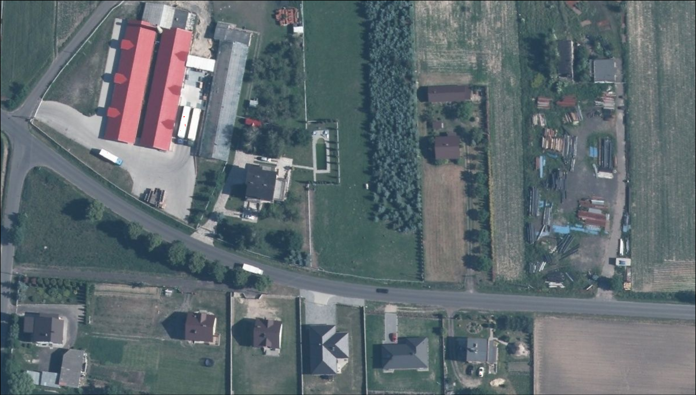
Wyznaczanie białych plam NGA
4 | nie wykazano usług radiowych w technologiach dostępowych, dla których przepustowość na użytkownika końcowego stacjonarnego szerokopasmowego dostępu do Internetu wynosi min. 30 Mb/s
1 | nie wykazano zasięgów światłowodowych w technologiach dostępowych
2 | nie wykazano zasięgów miedzianych parowych w technologiach dostępowych (z przepustowością min. 30 Mb/s)
3 | nie wykazano zasięgów kabli miedzianych współosiowych w technologiach dostępowych (z przepustowością min. 30 Mb/s)

Slide 5

Wyłączanie adresów ujętych w planach inwestycyjnych
Plan inwestycyjny
Plan inwestycyjny
Białe plamy NGA
Plany inwestycyjne
Białe plamy poza planami inwestycyjnymi

Slide 6

Wyłączanie adresów ujętych w sąsiedztwie czarnych plam

Slide 7
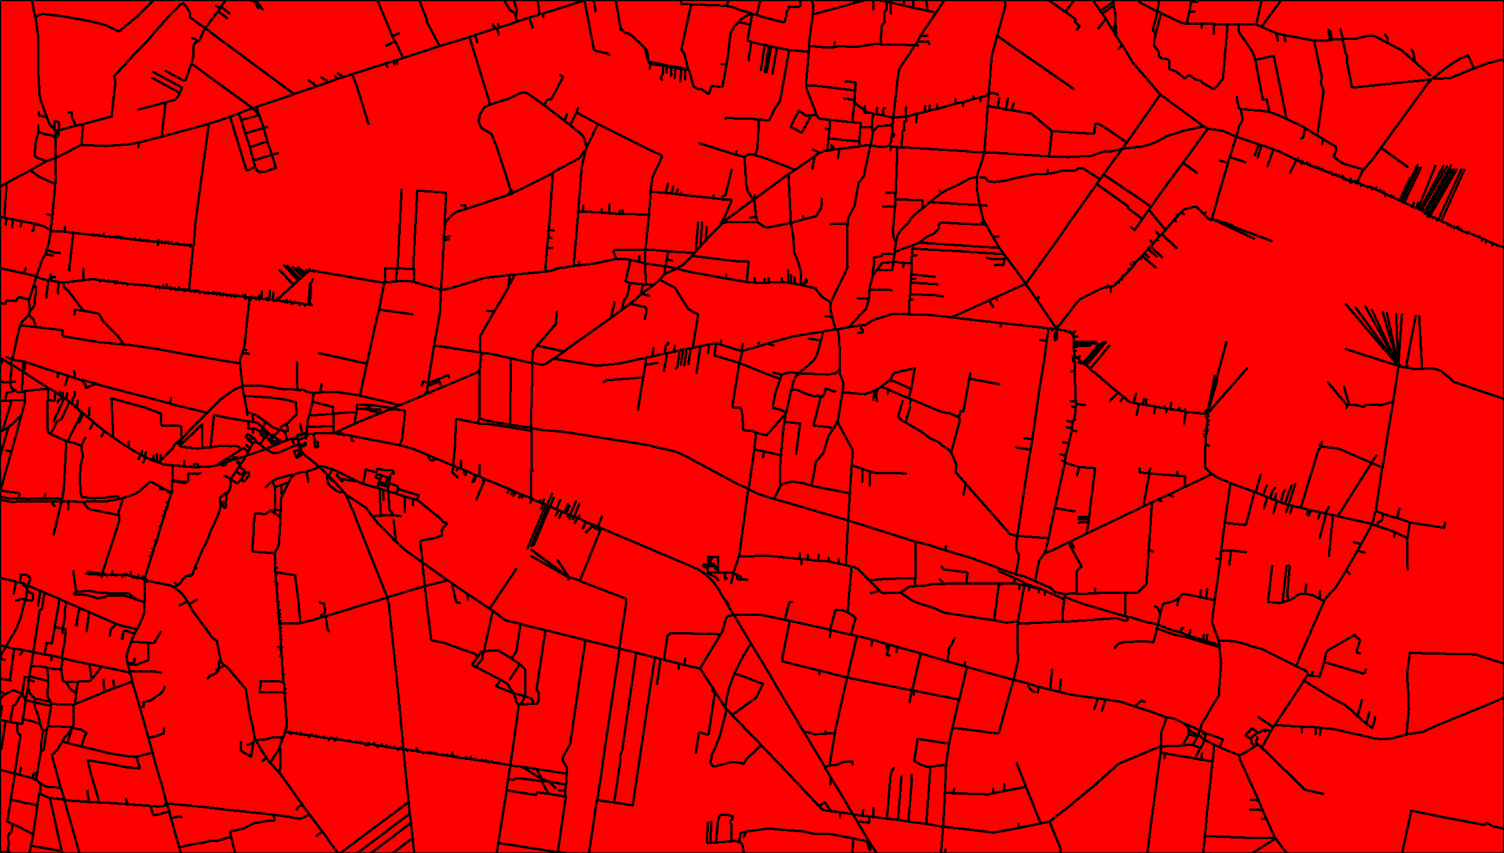



Wyznaczanie optymalnego przebiegu sieci i szacowanie kosztów inwestycji

Slide 8
Ocena opłacalności inwestycji
Czynniki wpływające na kwotę dofinansowania możliwego do uzyskania
Nasycenie usługami
Ceny
Usługi
Typy usług oferowane
na danym obszarze –
głosowe, internet, TV
Określone osobno
dla każdego typu usług
Ceny uwzględniające
pakiety usług

Slide 9
Deklaracje beneficjentów
Wyznaczone punkty adresowe stanowią pulę tzw. „punktów podstawowych”
Beneficjent POPC w danym obszarze konkursowym zobowiązany jest do zadeklarowania minimalnej liczby gospodarstw domowych do objęcia zasięgiem spośród puli punktów podstawowych.
Wybór punktów adresowych w ramach wymaganego minimum jest decyzją beneficjenta
Nie jest zobowiązany do podłączenia wszystkich podstawowych punktów adresowych – białych plam w danym obszarze konkursowym

Slide 10

Podsumowanie przyczyn wykluczenia punktów adresowych z POPC
brak adresu w bazie PRG i/lub NOBC – dotyczy głównie nowych budynków
1
2
3
4
5
7
6
wyłączenie z inwestycji
w wyniku decyzji beneficjenta
istniejący dostęp do stacjonarnego Internetu szerokopasmowego
o przepustowości > 30 Mb/s
planowana inwestycja
ze środków własnych operatora telekomunikacyjnego
położenie w obszarze opłacalnym
położenie w sąsiedztwie czarnych plam NGA (w ramach tego samego
oczka siatki GRID)
sąsiedztwo wcześniejszych inwestycji POPC (w przypadku kolejnych
naborów wniosków)

Slide 11


Wyznaczenie puli „punktów dodatkowych”
Pula punktów dodatkowych punkty pominięte we wcześniejszych etapach
Uzupełnienie listy podstawowych punktów adresowych
Wymiana punktów adresowych w ramach dozwolonego limitu (15% punktów adresowych wyznaczonych przez UKE w danym obszarze konkursowym)
Nie do wykonania minimalnego zobowiązania pokryciowego
II i III konkurs POPC

Slide 12
Przykłady pomijania
punktów adresowych
przez Beneficjentów POPC

Slide 13
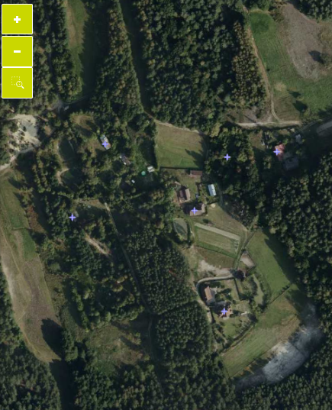
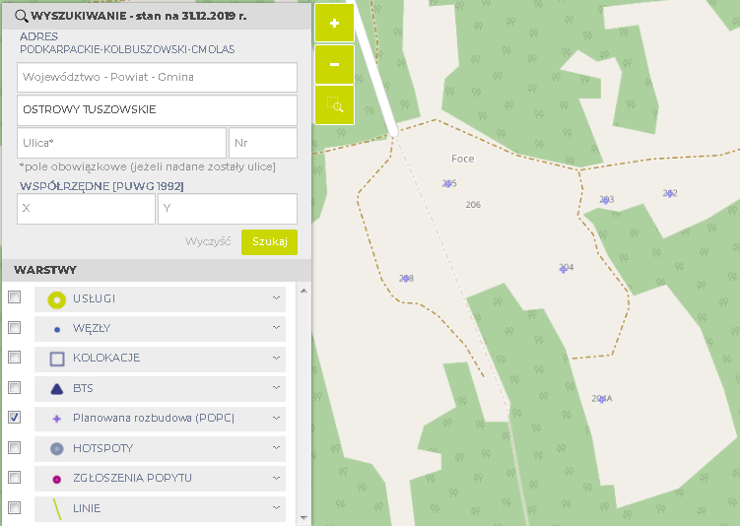
Ostrowy Tuszowskie 206
(Foce 206 – część wsi Ostrowy Tuszowskie)
brak adresu w bazie PRG
* W PRG sąsiednie adresy jako Ostrowy Tuszowskie. Adres pod nr 206 był w NOBC jako Foce. Sąsiednie adresy wyznaczono w POPC jako Foce.
adres pominięty przez Beneficjenta pomimo podłączania wszystkich sąsiednich budynków

Slide 14
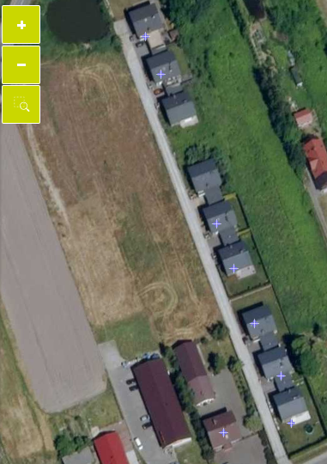
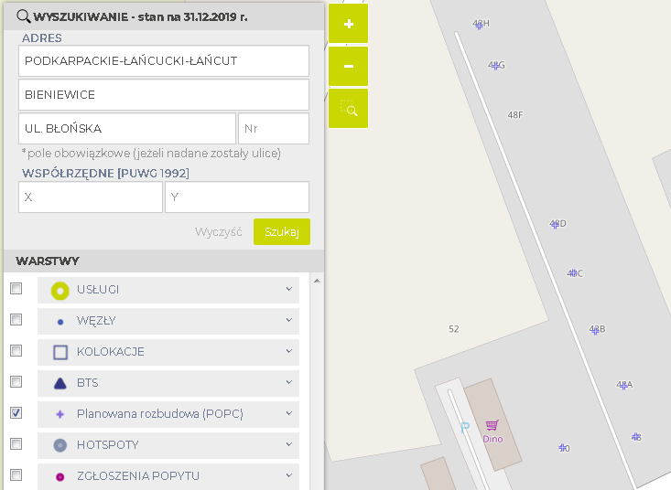
Bieniewice ul. Błońska 48F
brak adresu w bazie NOBC
adres pominięty przez Beneficjenta pomimo podłączania wszystkich sąsiednich budynków

Slide 15
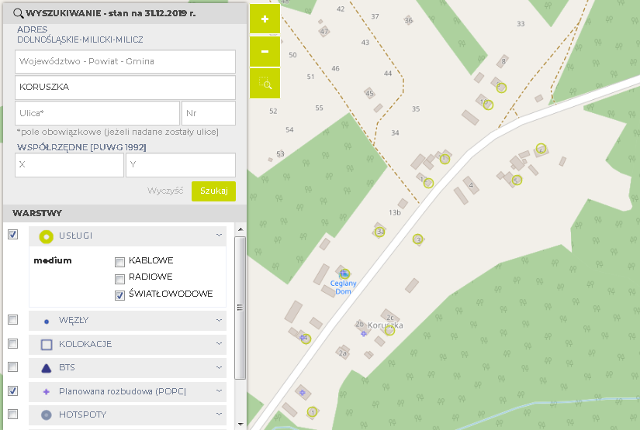
Koruszka 4
czarna plama NGA (przed II konkursem Operator wykazał VDSL o przepustowości 80 Mb/s)
od 2017 Operator wykazuje tam jednak przepustowość 10 Mb/s
Sąsiednie punkty adresowe mają dostęp do Internetu szerokopasmowego od Operatora

Slide 16
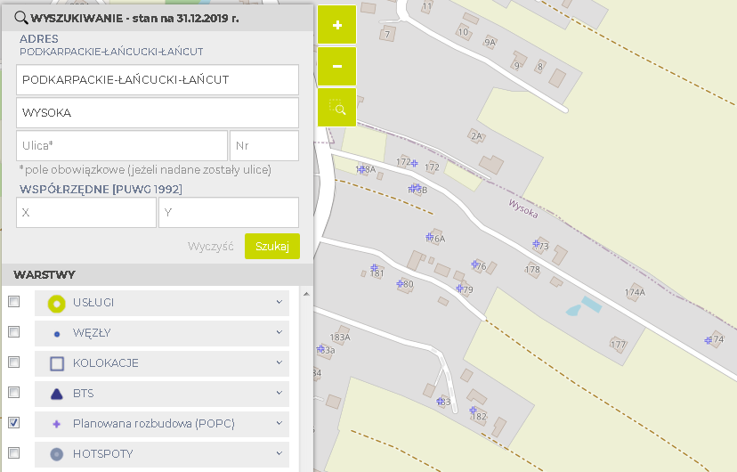
Wysoka 177
brak adresu w bazie PRG i NOBC w 2016 r.
punkt adresowy wyznaczony w puli punktów dodatkowych
adres pominięty przez Beneficjenta pomimo podłączania sąsiednich budynków

Slide 17
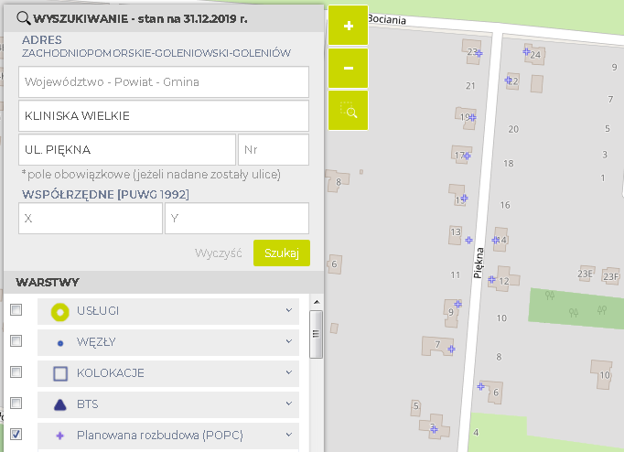
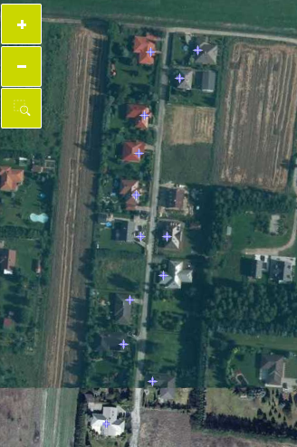
Kliniska Wielkie ul. Piękna 16
brak adresu w bazie NOBC w 2016 r.
punkt adresowy wyznaczony w puli punktów dodatkowych
adres pominięty przez Beneficjenta pomimo podłączania wszystkich sąsiednich budynków

Slide 18

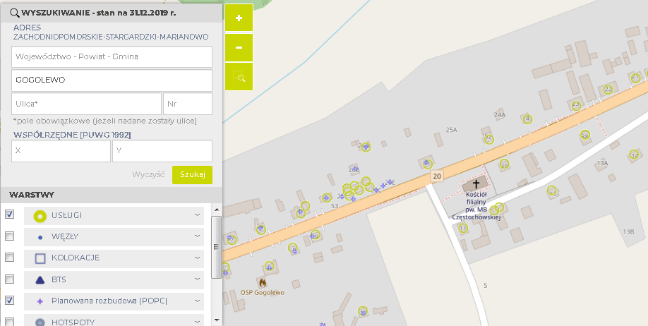
Gogolewo 24
czarna plama NGA (w wschodniej części wsi Operator wykazał przepustowość 40 Mb/s – bliżej węzła w sąsiedniej wsi Dalewo)
20 Mb/s
40 Mb/s
20 Mb/s
biała plama NGA (w zachodniej części wsi Operator wykazał przepustowość 20 Mb/s) | Stan faktyczny – Operator może wszędzie świadczyć tylko usługę o przepustowości 20 Mb/s

Slide 19

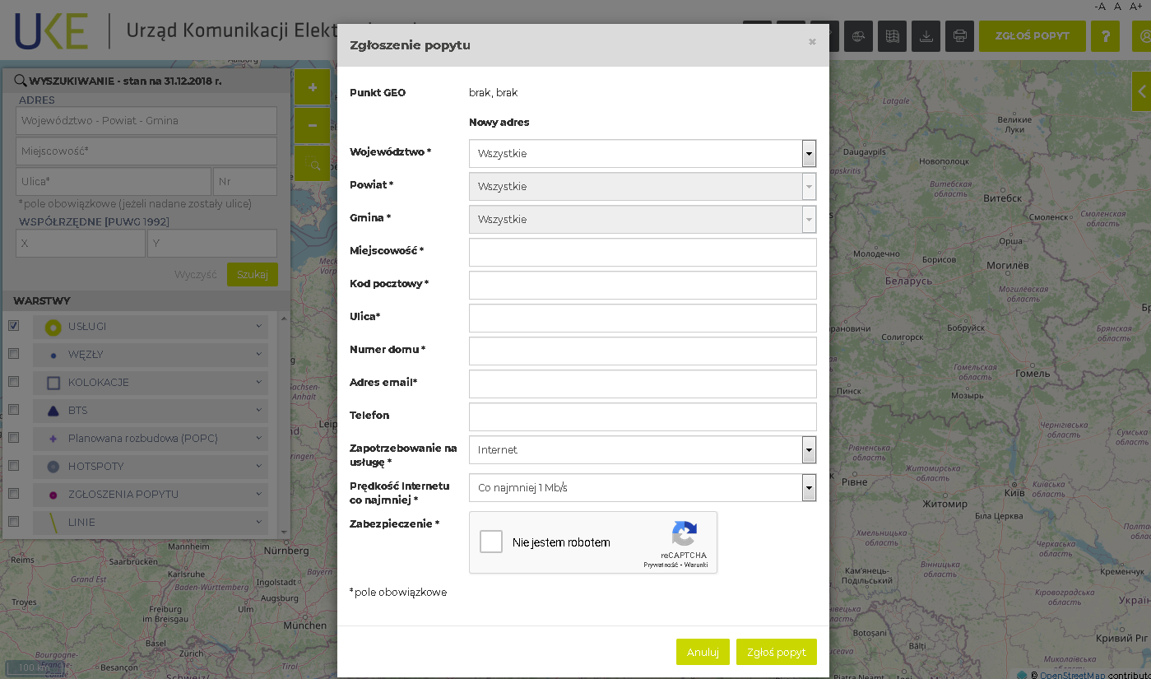
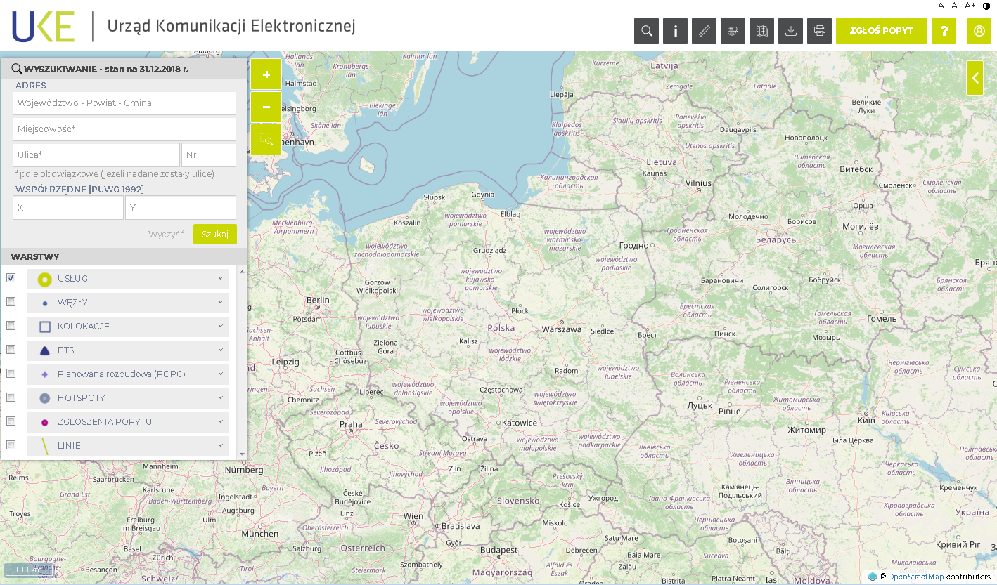
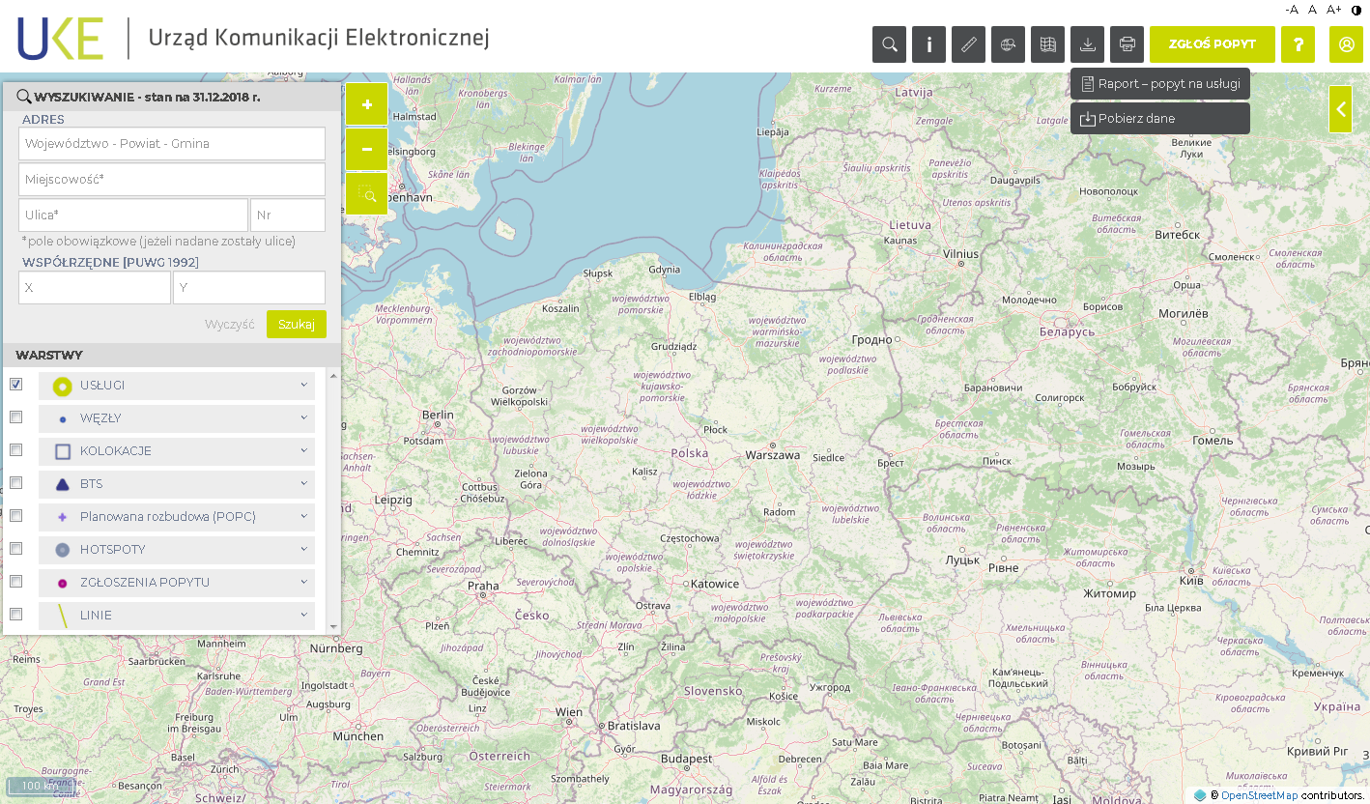
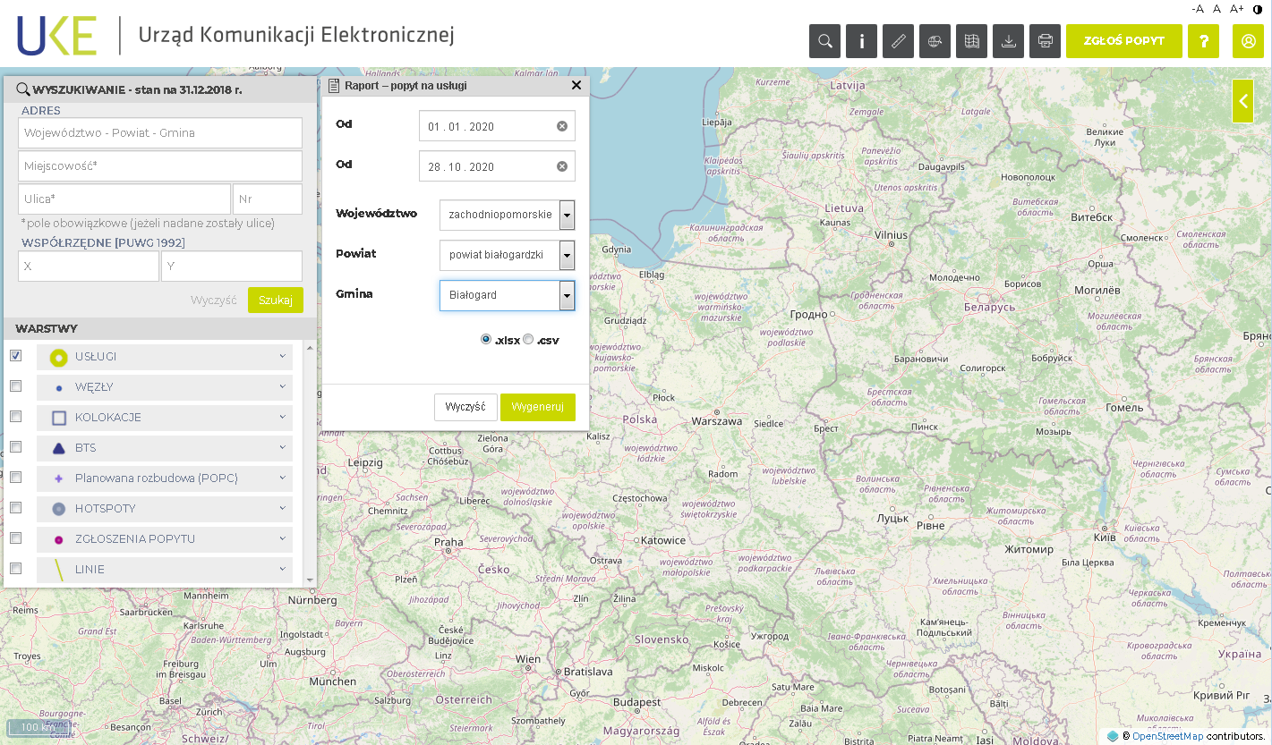
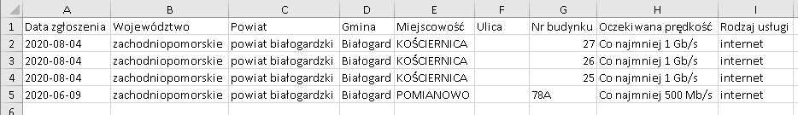
Zgłaszanie popytu
Miejsce na grafikę lub zrzut ekranu

Slide 20
Liczba zgłoszeń popytu w latach 2018-2020
łącznie 14 829 zgłoszeń

Slide 21
Rekomendacje umożliwiające zmniejszenie obszarów białych plam,
przy zachowaniu wymogów
w zakresie otwartości sieci

Slide 22

Powody i cele
Na obszarach realizowanych projektów znajdują się białe gospodarstwa domowe nie objęte zakresem projektów.
Gospodarstwa te, z uwagi na bliskość otoczenia wybudowanych sieci szerokopasmowych, w przypadku konstruowania kolejnych interwencji, nie znajdą uzasadnienia do otrzymania wsparcia publicznego.
Cele:
zwiększenie efektywności wybudowanych sieci
wzmocnienie celu działania 1.1. POPC tj. eliminowanie różnic w dostępie do szerokopasmowego Internetu

Slide 23
Rozwiązanie
Obowiązki Beneficjenta zapewnienia nadmiarowości dla OK opublikowania oferty hurtowej zapewniającej dostęp do wszystkich usług hurtowych
brak zgłoszenia OK do skorzystania z usług hurtowych przez okres 6 miesięcy od opublikowania oferty hurtowej
Skorzystanie z nadmiarowości, nie zwalnia Beneficjenta z obowiązku zachowania otwartości sieci oraz świadczenia usług hurtowych w najszerszym możliwym zakresie
możliwość skorzystania przez Beneficjent z nadmiarowości sieci, w sposób określony dla OK
Informacja do CPPC wraz ze wskazaniem daty opublikowania oferty oraz oświadczeniem, że żaden w wskazanym okresie OK nie zwrócił się z wnioskiem o udostępnienie sieci

Slide 24
Pytania i odpowiedzi
Pytania dotyczące przedstawionego materiału, proszę przesyłać na adres email:
sekretariat.dsa@uke.gov.pl

